Slide 1

Gestión de los datos orientada a las Ciencias Económicas

Slide 2
Gestión de los datos orientada a las Ciencias Económicas
Un ejemplo desde el mundo Excel
para pasar
al mundo de Python

Slide 3

Esta es una de las bases de datos más conocidas: "Titanic".
¿Por qué se utiliza tanto? Porque siempre resulta interesante dado que cualquiera puede comprender fácilmente "el problema“.
Un ejemplo puede ser predecir si una persona sobrevivió o no, considerando la información del pasajero.

Slide 4




Abrí tu programa favorito…
Importa el archivo train.csv de la base de datos "Titanic": https://www.kaggle.com/c/titanic/data
Crear dos columnas nuevas que se llamen: Creemos dos nuevas columnas que se llamen:
"Family Size" → contiene la indica la cantidad de miembros totales en la familia
"Maybe Alive" → que dice "yes" si la persona vivió al accidente, "no" si no.
Para crear estas columnas tuvimos que utilizar funciones de Excel. Excel tiene cientos de funciones de las cuales se puede buscar cómo funcionan en la ayuda.
Ejemplo adaptado por el Dr. Pablo Brusco tomado de "Introduction to R Programming for Excel Users"

Slide 5
Y si hacemos lo mismo en Python…
En Excel ¿Cómo se hace en excel para crear un histograma del tamaño de familia? ¿Cómo se hace para que haya (en el mismo gráﬁco) barras para los "yes" Maybe Alive y barras de distinto color para los "no" Maybe Alive? ¿Cómo puedo poner número sin decimales en los ejes? ¿Puedo generar un gráﬁco por cada cabina?
Muchas de estas operaciones pueden resolverse, pero se empieza a complicar (mientras más especíﬁco, menos probable que pueda hacerse en Excel)
En Python (como en muchos otros lenguajes) estas son operaciones básicas y con muchísimos ejemplos en internet. Y si no existe, siempre es posible crear nuevas funciones.

Slide 6
Resumen hasta ahora
● PYTHON es un lenguaje de programación diseñado para el "fácil" procesamiento de datos.
● Requiere práctica y entender una sintáxis que con el tiempo les irá resultando más y más natural.
● Una vez que uno sabe qué quiere hacer, es cuestión de saber buscar (googlear) con los términos correctos y entender las nociones básicas de la programación.
● El lenguaje (y su comunidad) provee decenas de miles de funciones pre-implementadas que sirven para resolver todo tipo de problemas.
● Estas funciones están agrupadas en paquetes. Que deben instalarse e importarse dentro del programa para poder ser utilizados.

Slide 7
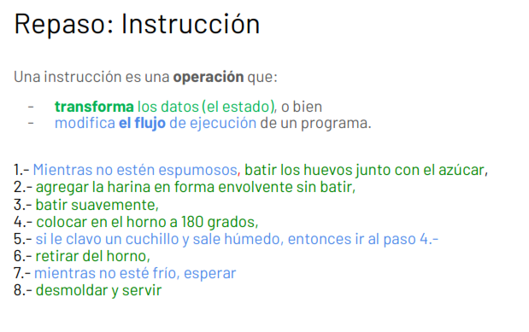

Slide 8
Exploración y curación de datos

Slide 9
Situación problemática
Recolección de datos
Análisis y exploración
¿Qué variables están disponibles?
¿Qué distribución tienen?
¿Cómo se relacionan las distintas variables?
¿Qué vamos a intentar predecir?
¿Qué variables son relevantes?
¿Cómo podemos transformarlas?
Curación de datos:
Seleccionar y transformar los datos para prepararlos para la experimentación
Definición de la tarea
¿Qué modelos representan mejor el fenómeno?
¿Cómo vamos a entrenar?
¿Cómo vamos a medir el éxito?
Diseño de experimentos
Solución de datos
Notes:
Los datos son un proyección que nos muestra sólo ciertos aspectos del fenómeno que estamos estudiando

Slide 10
Más ejemplos.
Recursos
Pueden encontrar el material para trabajar en el repositorio https://colab…
Durante esta materia estaremos utilizando algunas de las tablas de:
El conjunto de datos pre-procesado sobre Demanda de reserva de hotel, disponible en la plataforma Kaggle.
Un conjunto de datos de scrapings del sitio AirBnb para la ciudad de Melbourne, Australia, 2018, disponibilizado por Tyler Xie, a través de la plataforma Kaggle.
Una copia de las tablas necesarias está disponible en el aula virtual y también podrán acceder desde las notebooks.

Slide 11
Trabajo práctico
Criterios de evaluación
Se trabajarán en grupos de 6 personas.
Pueden ser los mismos grupos que la materia anterior, o pueden cambiarse si desean.
El trabajo práctico entregable tiene dos partes. La primera puedan completarla antes de las clase del próxima Jueves.
Los trabajos deben ser entregados en notebooks, que puede ser público o privado.
La notebook debe ser legible, y tener las respuestas en lenguaje natural
No es suficiente con calcular los valores y dejarlos sólo el código. Las interpretaciones de los resultados son lo más importante.
Deben copiar el link y enviarlo al docente, para que podamos corregirlos.
El repositorio debe ser autocontenido, con indicaciones de librerías a instalar y links para descargar los datos utilizados.

Slide 12
Bibliografía Complementaria
Capítulos 2 y 3 de VanderPlas, J. (2016). Python Data Science Handbook: Essential Tools for Working with Data (1st ed.). O’Reilly Media. Acceso gratuito: https://jakevdp.github.io/PythonDataScienceHandbook/
Capítulo 2 de Géron, A. (2019). Hands-On Machine Learning with Scikit-Learn, Keras, and TensorFlow: Concepts, Tools, and Techniques to Build Intelligent Systems (2nd ed.). O’Reilly Media.

Slide 13
Sitios de interés… para comentar.
UKA Data Archive: University of Essex https://www.data-archive.ac.uk/managing-data/data-preservation-and-trust/
IEEESpectrum: Inteligencia Artificial https://spectrum.ieee.org/artificial-intelligence
La IA de DotData construye modelos de aprendizaje automático por sí misma
Data sharing: Empty archives https://www.nature.com/articles/461160a

